Slide 1



CAMBIO DE CORTE EN SCORE
Ministerio de Educación y Ministerio de Salud

Slide 2



Contexto
¿Por qué un cambio de score?
Con el objetivo de atender de forma personalizada a los clientes del Ministerio de Educación o el Ministerio de Salud Pública y Asistencia Social, Bantrab buscó hacer un cambio en el corte de score para otorgamiento de créditos fiduciarios.
El objetivo de esta modificación es encontrar el puntaje de Score que discrimina de forma fiel, entre un cliente riesgoso de uno que no lo es, para estos patronos en específico. Así, Bantrab será capaz de identificar mejor su riesgo y no castigar a clientes no riesgosos.
La lógica para la iniciativa será la misma para ambos patronos, aunque el corte de Score se trabajará por separado para cada patrón.
01

Slide 3


Explicación iniciativa
Iniciativa Cambio de Score para MINEDUC y MSPAS
La explicación de la iniciativa se dividirá en dos fases:
¿Qué se hizo? ¿Por qué se hizo? ¿Cómo garantizamos que el cambio en el score no induzca a condiciones riesgosas para Bantrab?
Justificación Técnica
¿Qué ocurriría? ¿Qué esperaríamos de la iniciativa?
Simulación de escenarios
01

Slide 4


Justificación Técnica
Justificación Técnica
Extracción de datos
Se extrajo la muestra de créditos de la siguiente forma:
Cosechas junio 2022 a Agosto 2023
Cartera vigente y no administrable
MOB mínimo 6 meses
Evento de mora en los primeros 12 meses desde su cosecha
Variable objetivo: BK1+
Analizar comportamiento de clientes
Se utilizaron técnicas gráficas y el uso de algunos estadísticos de resumen para entender a la muestra. Se calculó la proporción de mora, la distribución acumulada de clientes por score, la razón entre clientes morosos y no morosos por percentil de puntaje de Score, entre otros.
01

Slide 5


Justificación Técnica
Justificación Técnica
Hallar distribución de probabilidad de Scores y razón malos sobre buenos
Utilizando la prueba estadística de Gráfico de Cuantil – Cuantil, se encontró la distribución de probabilidad para el puntaje de Score.
Adicionalmente, se dividió el Score en grupos del mismo tamaño, y se calculó la proporción de clientes morosos sobre no morosos en cada grupo.
Hacer una prueba de hipótesis
Se seleccionó el Score que representa al grupo con razón de 1%, y se hizo la prueba de hipótesis que, bajo la muestra tomada, ese corte de score identifica de forma correcta a los clientes morosos.
01

Slide 6
Escenarios
Descripción de la muestra
MINEDUC
MSPAS
Tamaño de muestra: 25,350
Desembolso bruto promedio: 127k
Desembolso neto promedio: 53.8 K
Cantidad de clientes morosos: 1086
Porcentaje de clientes morosos: 4.28%
RCI promedio de clientes morosos: 44.85
RCI promedio de clientes no morosos: 40.69
Tamaño de muestra: 6,578
Desembolso bruto promedio: 121 k
Desembolso neto promedio: 62.2 k
Cantidad de clientes morosos: 192
Porcentaje de clientes morosos: 2.92%
RCI promedio de clientes morosos: 45.58
RCI promedio de clientes no morosos: 40.93
01

Slide 7
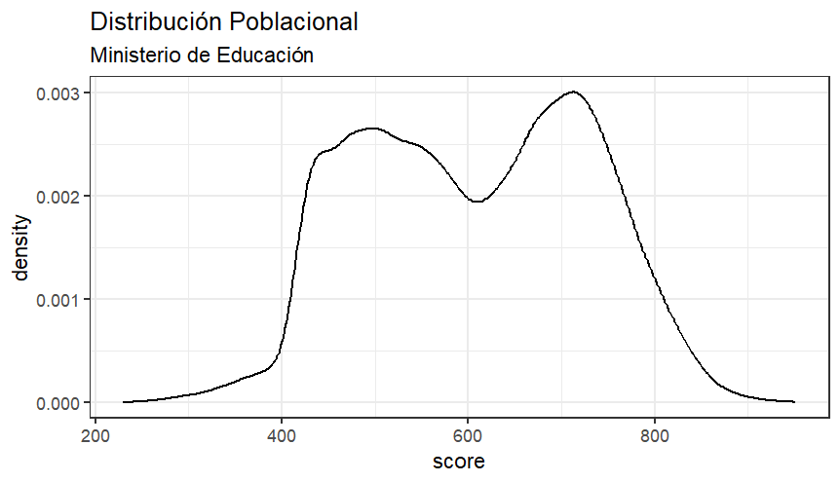
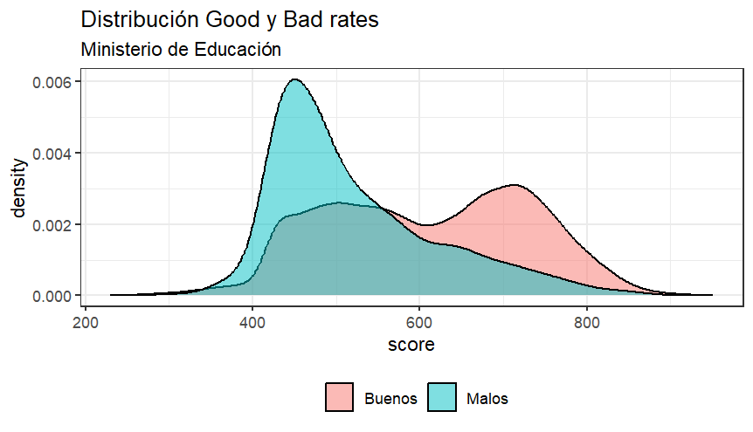
Escenarios
Hallar la distribución del score
MINEDUC
Poblacional
Por tipo cliente: moroso y no moroso
01

Slide 8
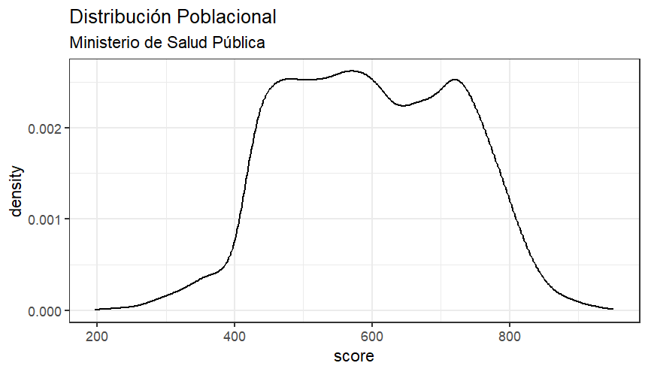
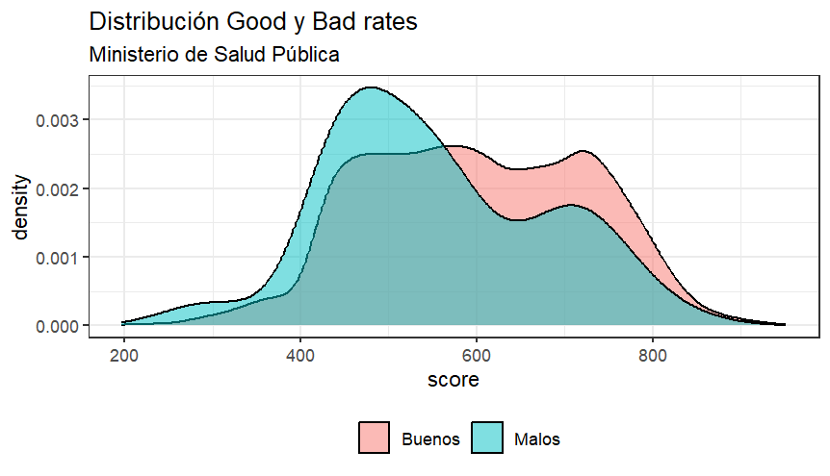
Escenarios
Hallar la distribución del score
MSPAS
Poblacional
Por tipo cliente: moroso y no moroso
01

Slide 9
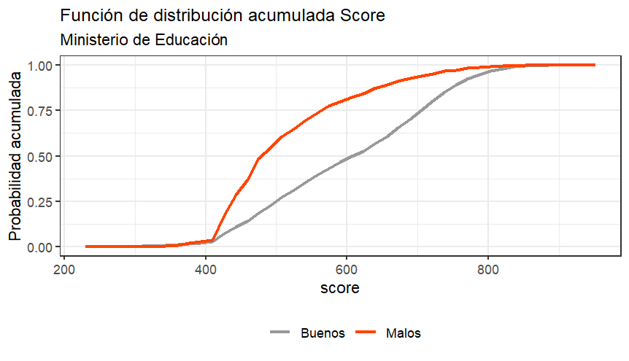
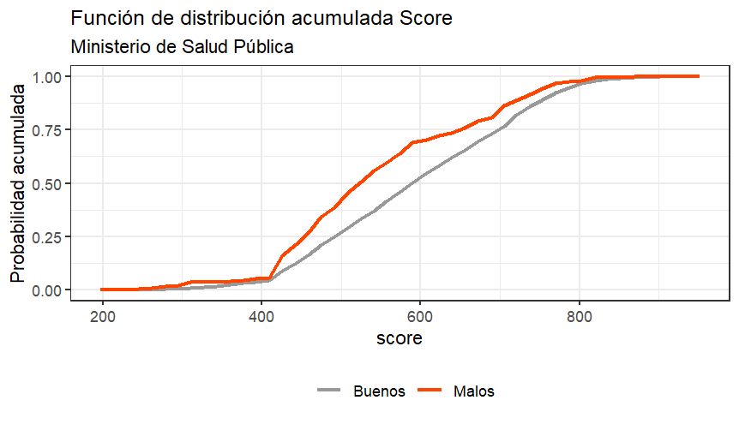
Escenarios
Hallar la distribución de la proporción malos sobre buenos
MINEDUC
MSPAS
KS Ministerio de Educación 34.33%
KS Ministerio de Salud 19.13%
01

Slide 10
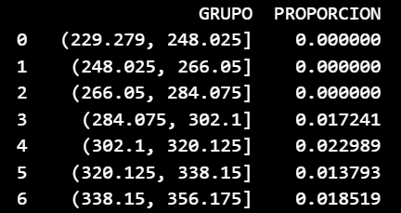
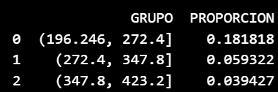
Justificación Técnica
Analizar proporción malos sobre buenos y hacer prueba de hipótesis
Separamos a los clientes en grupos del mismo tamaño y calculamos la proporción de clientes malos acumulados en los grupos sobre los clientes buenos acumulados.
MINEDUC
40 grupos
10 grupos
MSPAS
Elegimos el extremo derecho del intervalo y hacemos la prueba de hipótesis de que, bajo este nuevo corte de codeudor, un cliente moroso sea detectado.
01

Slide 11
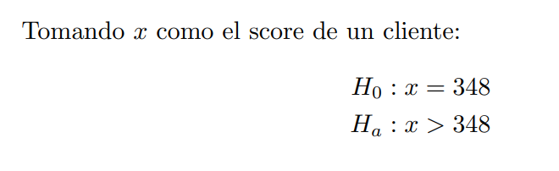
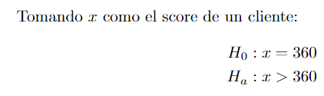
Justificación Técnica
Analizar proporción malos sobre buenos y hacer prueba de hipótesis
MINEDUC
MSPAS
Con significancia del 5%, obtenemos un p valor de 0.00 para la prueba.
Aceptamos el nuevo corte de Score como buen discriminador entre cliente moroso y no moroso.
Con significancia del 5%, obtenemos un p valor de 0.002 para la prueba.
Aceptamos el nuevo corte de Score como buen discriminador entre cliente moroso y no moroso.
01

Slide 12
Escenarios
Consecuencias del cambio
MINEDUC
MSPAS
Con la modificación el corte de score a 348 esperaríamos:
Nueva proporción de mora: 3.3% (aumento de 0.4%)
Adicionales: 165 clientes, lo que significa un aumento del 2.51% de capacidad de atención de clientes sin codeudor
Mora y reservas para los nuevos clientes
atendidos sin codeudor:
Desembolso neto adicional por clientes sin codeudor: 10.1 M
Reservas en categoría A: 165 K
* No se observó comportamiento mayor a BK1.
Con la modificación del corte de score a 360 esperaríamos:
Nueva proporción de mora: 4.49% (aumento de 0.21%)
Cantidad de clientes adicionales atendidos sin codeudor: 521, lo que significa un aumento del 4.29% de capacidad de atención de clientes sin codeudor.
Mora y reservas para los nuevos clientes
atendidos sin codeudor:
Desembolso neto adicional por clientes sin codeudor:
58 M
Reservas en categoría A con codeudor: 945 K
01

Slide 13
GRACIAS

